Slide 1
Государственное бюджетное общеобразовательное учреждение Краснодарского края специальная (коррекционная) школа-интернат №3 г. Армавира
Обучающиеся с нарушениями зрения (слепые, слабовидящие дети)
Контингент обучающихся – 145 человек
Мельникова Ольга Владимировна
Директор ГБОУ школа-интернат №3 г. Армавира

Slide 2
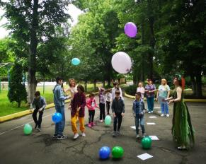
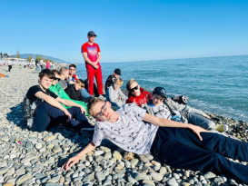
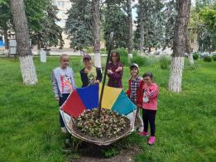
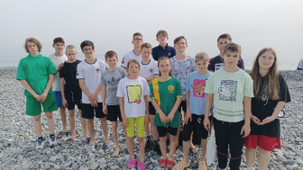
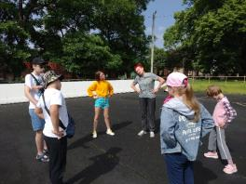
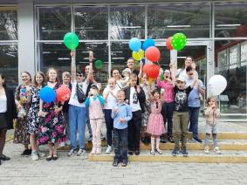
Летний отдых обучающихся
Для обеспечения полноценного отдыха и оздоровления обучающихся в школе-интернат ежегодно организованна летняя оздоровительная площадка.
В период летних каникул обучающиеся отдыхают в санаториях и детских лагерях черноморского побережья.
Педагоги школы в летний период осуществляют тьютерское сопровождение летнего отдыха обучающихся

Slide 3
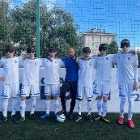
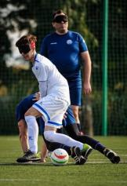
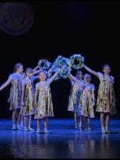
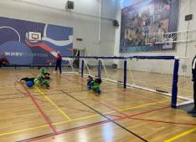
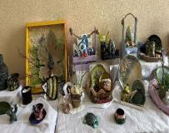
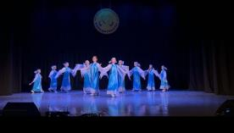
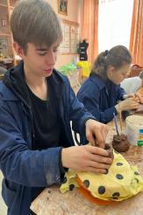
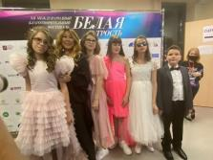
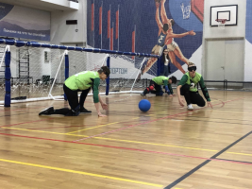
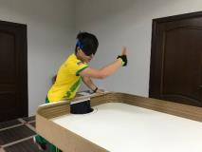
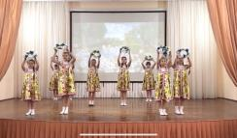
Дополнительное образование
Спортивно-оздоровительное направление | Художественно-эстетическое направление
Голбол Футбол Легкая атлетика Настольный теннис Шахматы | Танцевальное объединение «Виктория» Декоративно-прикладное творчество Гончарная мастерская Школьный театр «Мозаика»

